Slide 1
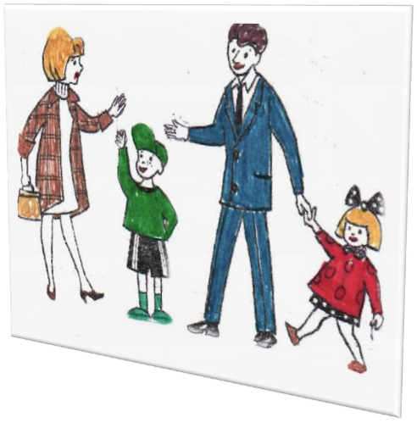

Использование активных форм работы с родителями детей дошкольного возраста с ОВЗ (ЗПР), как средство формирования их педагогической компетентности
Выполнил:
учитель-дефектолог
Рябчикова Н.Г.
МДОАУ «Детский сад № 1» г. Орска
МДОАУ «Детский сад № 1 г. Орска»

Slide 2

«От того, как прошло детство, кто вёл ребенка за руку в детские годы, что вошло в его разум и сердце из окружающего мира – от этого в решающей степени зависит, каким человеком станет сегодняшний малыш».
В. А. Сухомлинский

Slide 3
Нормативно - правовые документы, касающиеся защиты прав детей
Конституция Российской Федерации, от 12.12.1993 г. (с учетом поправок, внесенных Законами РФ о поправках к Конституции РФ от 30.12.2008, N 6-ФКЗ, от 30.12.2008 N 7-ФКЗ, от 05.02.2014 N 2-ФКЗ, от 21.07.2014 N 11-ФКЗ).
Семейный кодекс Российской Федерации (СК РФ), от 29.12.1995 N 223-ФЗ. N 223-ф3.
Федеральный закон «Об основных гарантиях прав ребёнка в Российской Федерации», от 24 июля 1998г. N 124-ФЗ.
Основы законодательства Российской Федерации об охране здоровья граждан, от 22 июля 1993 г. N 5487-1.
Федеральный закон «Об образовании в Российской Федерации»,
от 29.12.2012 г., N 273-ф3.
Закон об основных гарантиях прав ребенка в Российской Федерации, от 24 июля 1998 г., N 124-ФЗ.
Закон о дополнительных гарантиях социальной защиты детей-сирот и детей, оставшихся без попечения родителей, от 21 декабря 1996 г., N 159-ФЗ.
Закон о социальной защите инвалидов в Российской Федерации, от 24 ноября 1995 г., N 181-ФЗ.
Федеральный закон О защите детей от информации, причиняющей вред их здоровью и развитию, от 29 декабря 2010 г., N 436-ФЗ.

Slide 4
Цели и принципы работы педагогов с семьей, воспитывающей ребенка с ОВЗ:
Заручиться поддержкой родителей, приобщить их к проблемам своих детей.
Оказать родителям квалифицированную помощь, повышать их компетентность в вопросах психического и речевого развития ребенка.
Помочь близким взрослым создать комфортную для развития ребенка семейную среду.
Создать условия для активного участия родителей в воспитании и обучении ребенка.
Формировать адекватные взаимоотношения между взрослыми и их детьми.
Принципы в основе работы с семьями:
Систематичность проведения работы.
Целевое планирование.
Ориентированность на конечную цель.
Учет родительских социально- психологических установок и их коррекция в ходе взаимодействия.
Учет особенностей функционирования и знание типологии данной семьи.

Slide 5
Система работы педагогов с родителями состоит из 3-х блоков:
I. Информационно-аналитический
II. Познавательный
III. Наглядно-информационный
I блок - информационно-аналитический:
презентация дошкольного учреждения;
сбор сведений о родителях;
опросы, анкетирование

Slide 6
Основные формы взаимодействия с семьями воспитанников с ЗПР
I. Презентация дошкольного учреждения
Цель: познакомить родителей с дошкольным учреждением, его уставом, АОП ДО для детей с ЗПР и коллективом педагогов.
II. Анкетирование
Цель: использование полученных данных при организа- ции помощи дошкольнику с нарушениями в развитии.

Slide 7
Требования к составлению анкеты:
разрабатывать с учетом контингента детей;
вопросы должны формулироваться с учетом образовательного
уровня родителей;
обязательно применять уважительное обращение «Вы»;
анкета должна быть компактной;
структура анкеты должна быть представлена тремя разделами:
обращение к родителю, вопросы, благодарность за ответы;
располагать вопросы по принципу «от простого к сложному»;
формулировать вопросы предельно конкретно;
каждый вопрос должен быть самостоятельным и логически
отдельным;
использовать при оформлении анкеты достаточно крупный
шрифт, оставлять место для ответов родителей..

Slide 8

II блок -познавательный:
педагогические беседы и консультации;
совместные индивидуальные занятия,
открытые занятия;
родительские собрания;
семинары-практикумы, мастер-классы,
совместные мероприятия

Slide 9

Рекомендации по проведению:
Рекомендации по проведению первого родительского собрания
Правильно организовать обстановку
2. Знакомство
3. Установление благоприятного рабочего микроклимата
4. Работа группы
5. Дать возможность родителям задать вопросы
6. Окончание родительского собрания, подведение итогов — рефлексия

Slide 10
Семинары-практикумы, мастер-классы
Рекомендации по проведению:
1. Рассылка приглашения родителям:
Уважаемые родители!
Ваши дети и специалисты детского сада приглашают Вас на семинар- практикум по теме «Готовность ребенка к школе».
На повестке дня:
полезные советы и рекомендации (подготовили учитель- логопед, учитель- дефектолог, педагог-психолог);
«круглый стол» вопросов и ответов;
практикум по обучению детей речевым умениям и навыкам.
Будем рады видеть вас у нас в гостях в ... часов.

Slide 11

Семинары-практикумы, мастер-классы
Рекомендации по проведению:
2. Оформление буклетов, памяток для родителей «Советы учителя-дефектолога, учителя- логопеда, педагога-психолога».
3. Выставка методической литературы, пособий по подготовке детей к школе, развитию речевых умений и навыков.
4. Выпуск номера газеты для родителей на определенную тему «Готовимся к школе: развиваем мышление, речь детей».

Slide 12
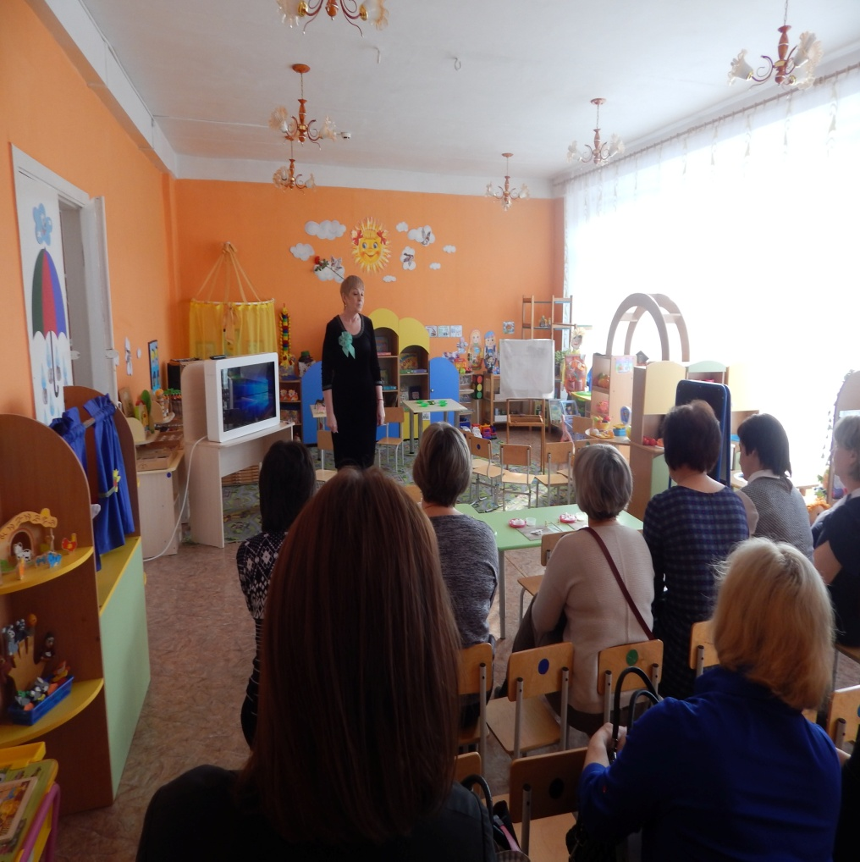
Мастер–класс для родителей - это одна из форм, которая помогает решать задачу ФГОС ДО, а именно, непосредственное вовлечение родителей в коррекционно-образовательный процесс.
.

Slide 13

Совместные мероприятия
Метод проектной деятельности позволяет привлекать родителей к работе над проектом. Работая над проектом с детьми, родители получают возможность не только стать источником информации своего ребенка и оказать помощь ему и педагогам группы, но и самим стать непосредственными участниками образовательного процесса для своего ребенка.

Slide 14
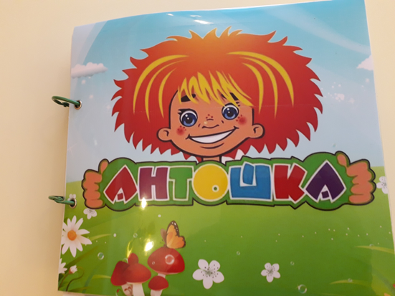

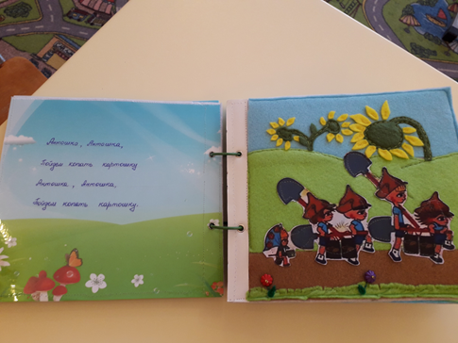
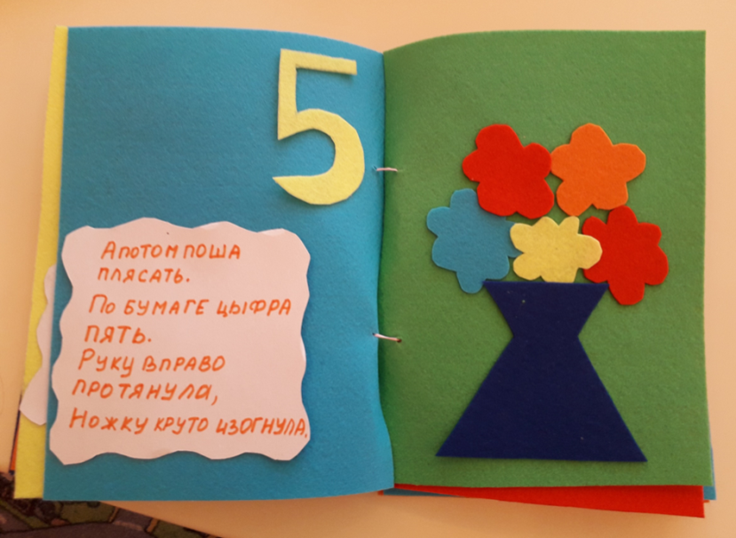
Книжки своими руками (совместная работа детей и родителей)

Slide 15
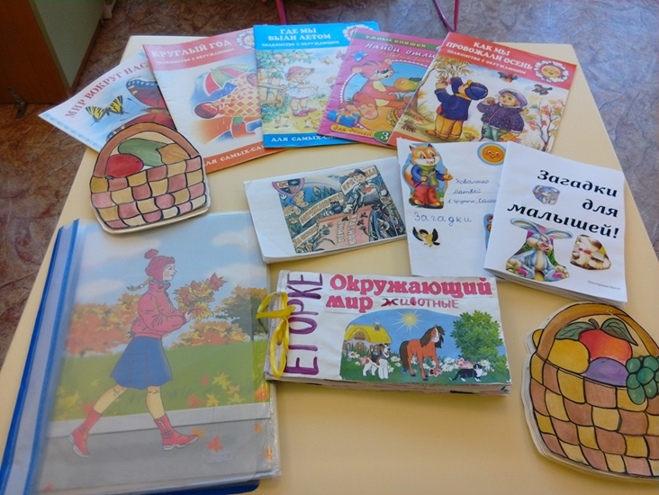

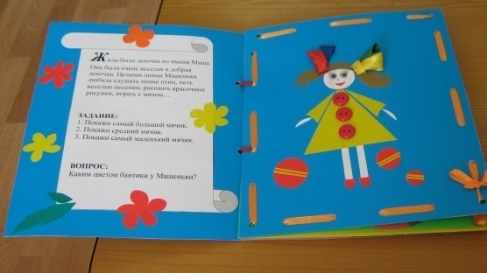

Книжки своими руками (совместная работа детей и родителей)

Slide 16
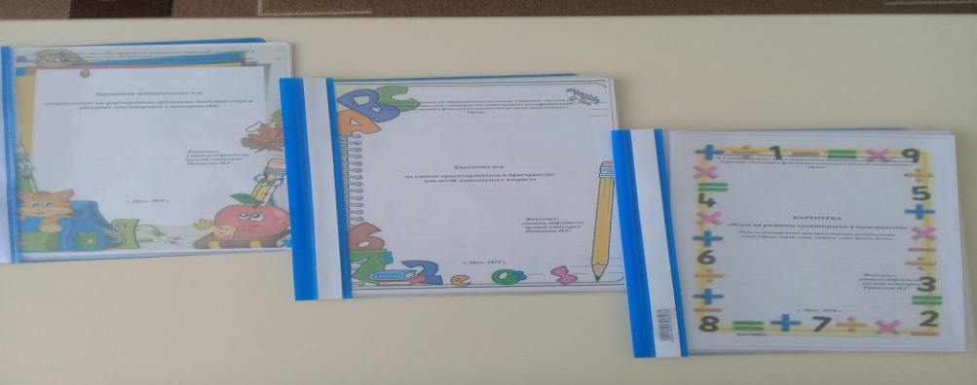
III блок - наглядно-информационный
«Уголок учителя-дефектолога, воспитателей»:
информация по лексическим темам;
информация по волнующим родителей вопросам;
рубрика «Объявления»;
рубрика «Домашняя игротека»;
перспективный план работы на месяц;
консультации по запросам родителей, по лексическим темам, по годовым задачам ДОУ.

Slide 17
В результате правильно построенное взаимодействие между педагогами и родителями позволило:
➢ повысить эффективность коррекционно-развивающей работы;
➢ предупредить наиболее распространенные ошибки воспитания в семье;
➢ включить родителей в активную совместную деятельность с детьми и педагогами;
➢ обеспечить единство коррекционно-педагогических воздействий ДОУ и семьи;
➢ достичь положительных эмоционально-нравственных взаимоотношений родителей и детей;
➢ увидеть положительную динамику усвоения программы дошкольниками с ЗПР.

Slide 18


